Slide 1
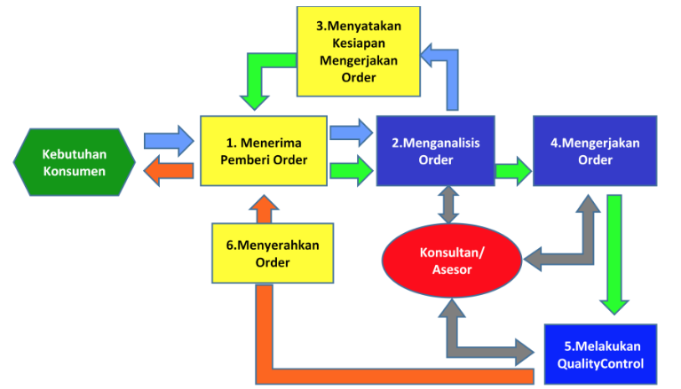
Model Teaching Factory 6 Langkah
http://tf6m.com/beranda

Slide 2
Model Teaching Factory 6 Langkah
Model TF-6M adalah model pembelajaran dengan pendekatan teaching Factory yang dipadukan dengan pengembangan jiwa entrepreneur bagi peserta didik sehingga mereka dapat mencapai kopetensi keahlian disertai dimilikinya karakter entrepreneur
http://tf6m.com/beranda

Slide 3
1. Menerima Pemberi Order
Berperan sebagai pekerja, peserta didik menerima pemberi order dengan berkomunikasi yang baik, dengan memperhatikan intonasi, mimik muka dan body language.
http://tf6m.com/beranda

Slide 4
2. Menganalisis Order
Menganalisis order: membaca gambar kerja, menentukan bahan order, mesin, alat potong, putaran mesin, waktu kerja, harga dan tentang keselamatan kerja. Pekerja berkonsultasi dengan konsultan.
http://tf6m.com/beranda

Slide 5
3. Menyatakan Kesiapan Mengerjakan Order
Dengan bekal hasil analisis order, dengan penuh keyakinan pekerja Menyatakan kesiapan mengerjakan order dengan tutur kata yang baik.
http://tf6m.com/beranda

Slide 6
4. Mengerjakan Order
Mengerjakanorder dengan menerapkan keselamatan kerja, melakukan persiapan kerja, langkah kerja sesuai SOP, menilai hasil kerja dan menghitung waktu kerja, dan berkonsultasi dengan konsultan.
http://tf6m.com/beranda

Slide 7
5. Melakukan Quality Control
Melakukan quality control, mencocokan ukuran-ukuran, tingkat presisi dan fungsi benda kerja, sesuai dengan gambar kerja, dan berkonsultasi dengan konsultan.
http://tf6m.com/beranda

Slide 8
6. Menyerahkan Order
Bertutur kata dengan baik dalam menyerahkan hasil kerja, meminta tanggapan pemberi order tentang hasil kerja, berusaha membina komunikasi yang baik dengan pemberi order.
http://tf6m.com/beranda

